Slide 1
锅具状态检测系统
MobileNet v2驱动的厨房安全检测
100% 训练与验证准确率
混合圆形+YOLO检测
MobileNet v2 - 350万参数

Slide 2
系统工作流程概览
输入图像
(厨房相机)
锅具范围检测
(圆形+YOLO)
锅具状态分类
(MobileNet v2)
输出结果
(带标记)
检测状态：
正常
沸腾
冒烟
着火

Slide 3
详细处理流程
数据准备
模型训练
生产预测
结果输出
收集标记图像
训练分类器
(MobileNet v2)
圆形检测
标记图像
数据增强
评估性能
YOLO后备
JSON报告
训练/验证分割
保存最佳模型
状态分类
性能指标

Slide 4
主要特点
🎯 混合检测
圆形检测 + YOLO v8后备
🧠 轻量级模型
MobileNet v2（350万参数）
📊 高准确率
训练与验证100%
🖼️ 精准线框
紧密贴合圆形锅具
🎨 颜色优化
保留关键颜色特征
⚡ 快速推理
针对边缘设备优化

Slide 5
模型预测性能结果
训练准确率
100%
模型
MobileNet v2
~3.5M参数
验证准确率
100% (4/4)
最新预测结果
cooking-pot_normal_01.jpg
预测: 安全
36.2%
✓
frying-pan_boiling_01.jpg
预测: 开锅
66.5%
✓
frying-pan_on-fire_01.jpg
预测: 着火
54.3%
✓
frying-pan_smoking_01.jpg
预测: 冒烟
42.8%
✓

Slide 6
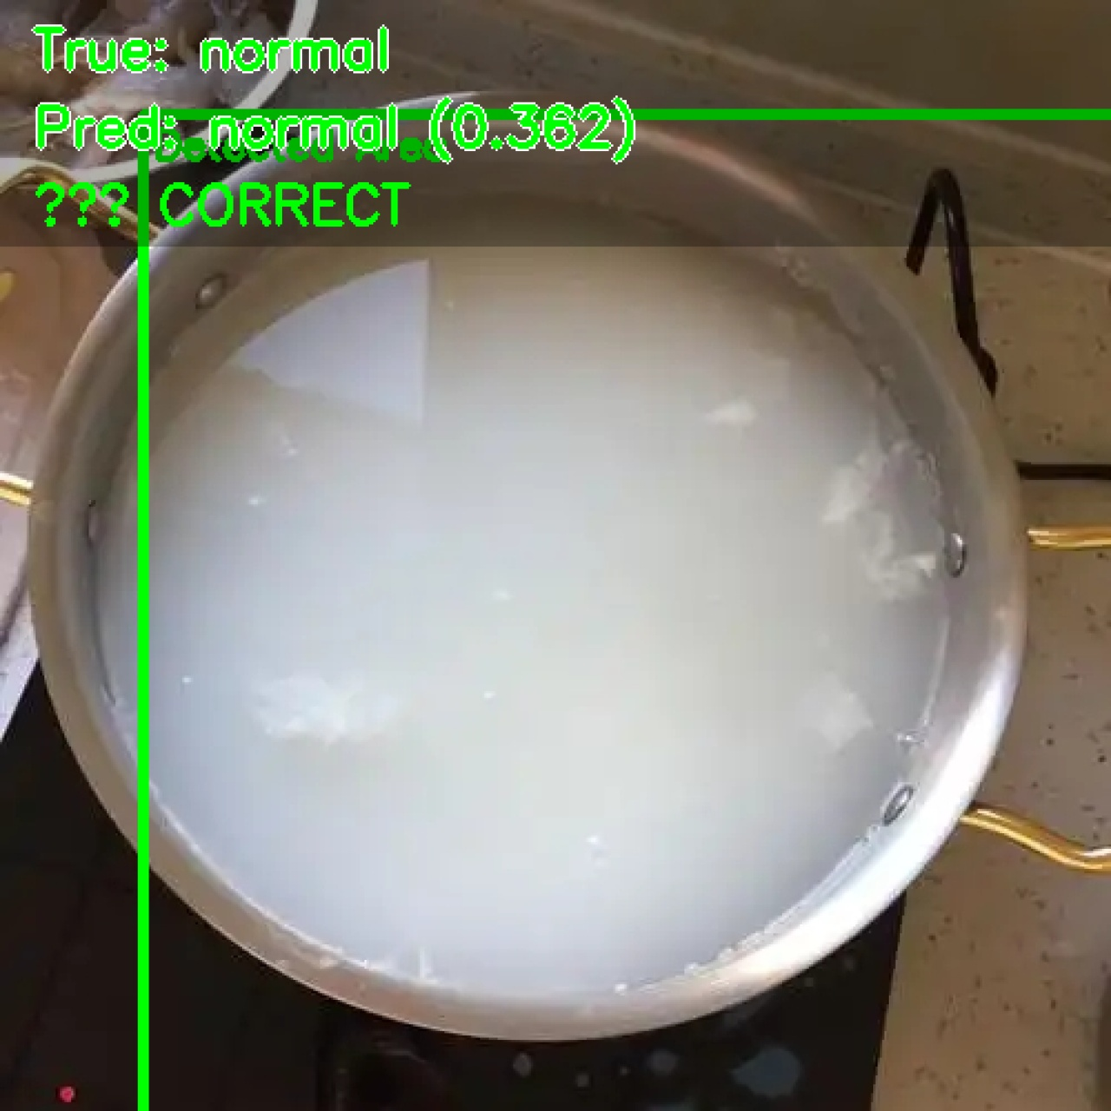
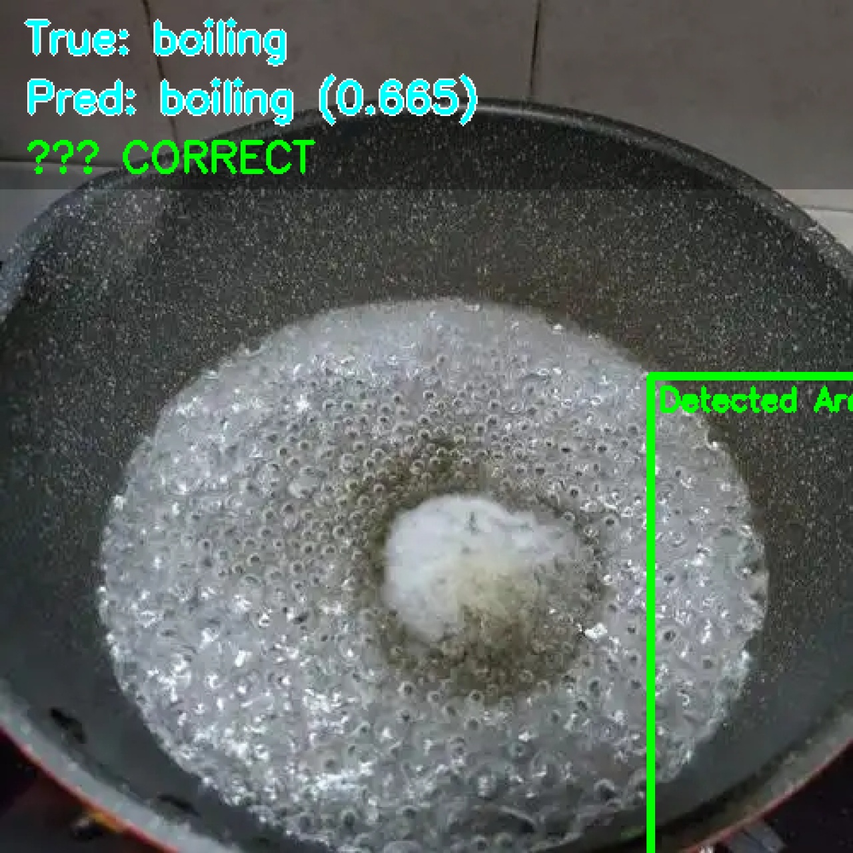
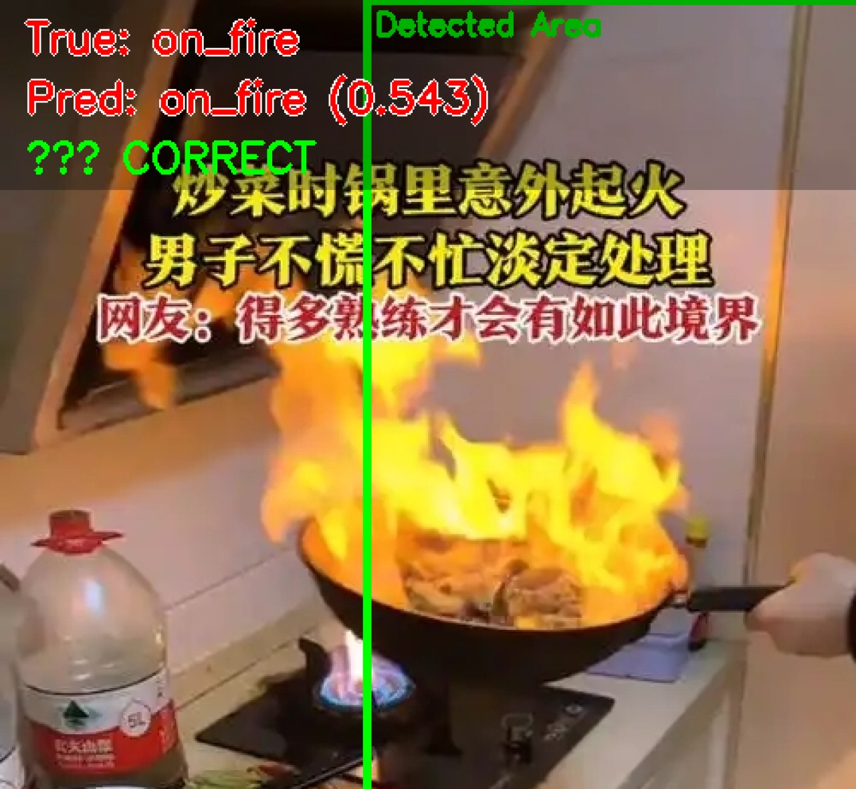
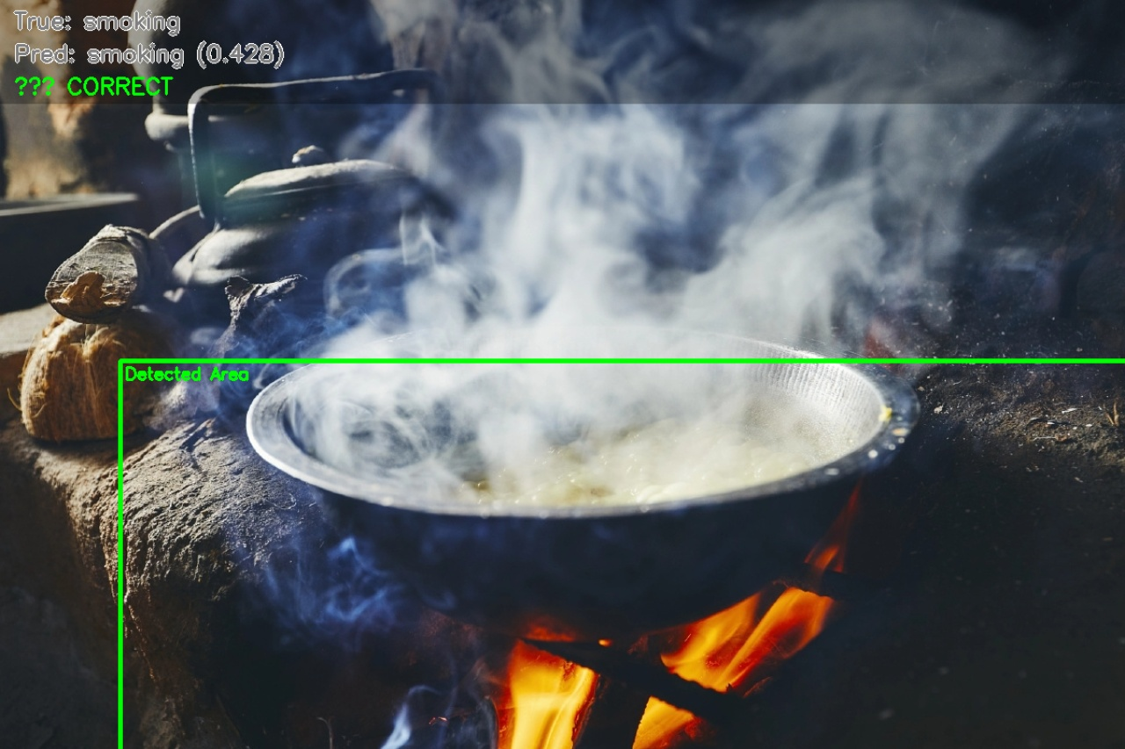
标记检测结果
cooking-pot normal 01
frying-pan boiling 01
frying-pan on-fire 01
frying-pan smoking 01

